Slide 1
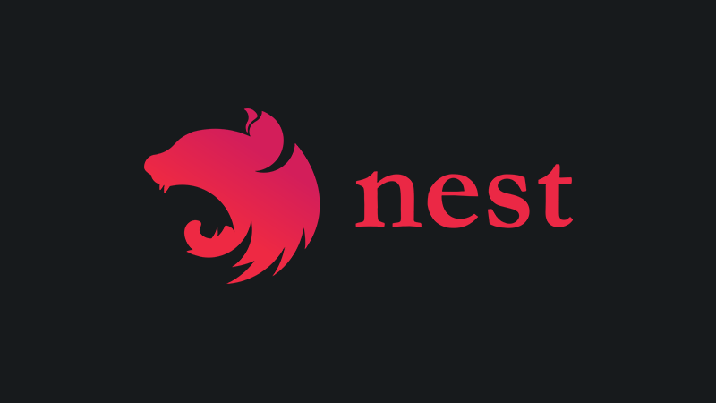
NestJs – A progressive Node.js framework
By Avraham Hamu & Asaf Naory

Slide 2
What are we going to learn?
Introduction and philosophy
Phase 1 – Rest API
General architecture (modules ,Controllers Providers )
Main features (Decorators ,Pipes, Exception, middleware)
Phase 2
Nest and GraphQL
Phase 3
Nest Microservices
Pahse 4
Summary

Slide 3

What is Nestjs?
Notes:
אם אתם בונים web server side application? נסט הוא בשבילכם.
אם אתם מכירים אנגולר ורוצים לדעת גם לבנות אפליקציות server side בקלות ובצורה אינטואיטיבית? נסט בשבילכם.
למעשה כל מי שמתעסק ב-web בין אם אתם בונים אפליקציות FE או BE ורוצים לשכלל את סט היכולות שלכם עם framework ל-BE שיעשה לכם את החיים קלים, יעזור לכם לבנות אפליקציות במהירות וביעילות ובאופן ברור נסט הוא בשבילכם.
בשנים האחרונות , בזכות נוד js הפכה להיות שחקן מרכזי בזירה של ה BE and FE
ההצלחה הזאת הולידה מספר frameworks מפורסמים ומוצלחים כמו angular vue ו react שמאפשרים להגדיל את פריון המתכנתים, וגם לכתוב אפליקציות , בצורה יותר זריזה , מסודרת ומודולריות.
למרות ההצלחה הזאת ולמרות eco system מאוד עשיר עם מלא ספריות, עדיין ישנה בעיה אחת, בעיה של ארכיטקטורה, נסט מספקת ארכיטקטורה out of the box המאפשרת למפתחים וצוותים ליצור אפליקציות loosely coupled הניתנות לבדיקה, להרחבה בקלות, וקלות לתחזוקה. הארכיטקטורה הזו מושפעת מאוד מאנגולר.
נסט בנוי על TS ומאחורי הקלעים מבוסס על express או על fastify

Slide 4




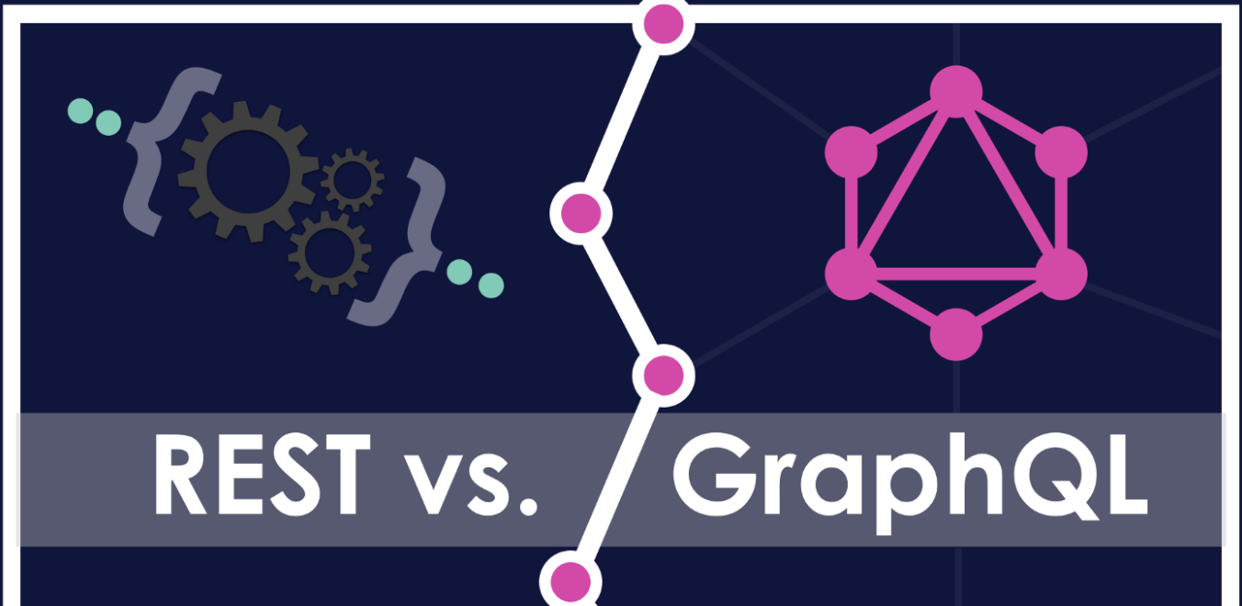
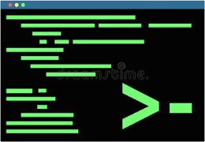
Why care about NestJS ?
Type checking
Application architecture
Dependency injection
Testable
Rest and graphQL
Command-line interface (cli)
Notes:
עכשיו שכולנו יודעים מה זה nest נשאר לנו להבין למה כדאי להשתמש בו!
מבוסס TS שמאפשר לגלות שגיאות בזמן כתיבה ולא בזמן הרצה fail fast
אז בקצרה למי שלא מכיר במה עוזר לנו TS?
TS למעשה הוא סופר סט של JS והוא מתקמפל להיות JS מה שאומר שהוא נותן לנו את האפשרות ״ליפול״ בשלב הקומפילציה בגלל שגיאות כאלה ואחרות ולכן מקצר את תהליך הפיתוח. נופלים בקומפילציה במקום ב-run time
ל-TS יש את הקונספט של Type check כאשר ב-JS אין. אפשר להגדיר types ו-interfaces שצריך לממש ולמעשה אם הם לא יבואו לידי ביטוי, ניפול בקומפילציה.
בנוסף ב-TS יש את הקונספט של generics למשל מי שאולי מכיר מ-java או מ-TS עצמו עוד קונספט שאין ב-JS - שזו דרך לגרום מרכיב מסויים בקוד כמו פונקציה למשל להיות לא מוגבל ל-type אחד ספציפי.
ואני בטוח שיש עוד שאני לא זוכר וחלקכם כנראה שכן אבל אלו עיקר הדברים.

Slide 5
Why care about NestJS ?
Type checking
Application architecture
Dependency injection
Testable
Rest and graphQL
Command-line interface (cli)
Notes:
DI – הוא למעשה inversion of control או העברת השליטה לפלטפורמה, במקרה הזה nest run time system כאשר ניתן לה את ראשות להזריק את המרכיבים שרכיב מסוים תלוי בהם באופן עצמאי, במקום לעשות זאת בקוד באופן hard coded. הלכה למעשה זה אומר שבמקום שאנחנו נקרא לפונקציה new כדי לאתחל את ה-providers שלנו לדוגמה, רק נצהיר על ה-providers שאנחנו צריכים וניתן לפלטפורמה לעשות זאת עבורנו. זה יתרון שיבוא לידי ביטוח כאשר נצטרך להחליף חלק מהמרכיבים של המערכת שלנו במרכיבים אחרים בעלי אותן תכונות, כך נוכל לעשות שינוי במעט מקודמות ולמעשה להצהיר על מרכיב אחר שמחליף מרכיב בעל תכונות דומות. זה יבוא לידי ביטוי גם ב-test של אותו מרכיב, כאשר נוכל להחליף מרכיב לא רלוונטי לבדיקות במרכיב אחר שלמעשה יהיה mock שלו.

Slide 6
Why care about NestJS ?
Type checking
Application architecture
Dependency injection
Testable
Rest and graphQL
Command-line interface (cli)
Notes:
Rest and graphQL: Can be used to build REST apis and GraphQL apis (builds a wrapper above Apollo)

Slide 7
Why care about NestJS ?
Type checking
Application architecture
Dependency injection
Testable
Rest and graphQL
Command-line interface (cli)
Notes:
כמו שאמרנו מקודם כולו בנוי כמו אנגולר עם אותם אבני בנייה module, service, controller, pipe, decorators same syntax same philosophy
היתרון המרכזי בלעבוד עם architecture מוגדרת מראש זה שימוש ב best practices ותחזוקה ידידותית למרות הכל הוא דיין מאוד גמיש ולא קובל מתכנתים

Slide 8
Why care about NestJS ?
Type checking
Application architecture
Dependency injection
Testable
Rest and graphQL
Command-line interface (cli)
Notes:
Testable: NestJS provides a full Jest testing configuration out of the box but still allows us developers to use other testing tools as we see fit

Slide 9
Why care about NestJS ?
Type checking
Application architecture
Dependency injection
Testable
Rest and graphQL
Command-line interface (cli)
Notes:
CLI: Nestjs gives a cli which you can create project, module, services in an easy way with

Slide 10


NestJS VS angular?
NestJS
Angular
TypeScript
TypeScript
Dependency injection
Dependency injection
Command-line interface (cli)
Command-line interface (cli)
Application modular architecture
Application modular architecture
Notes:
אז נכון, אנגולר זה framework ל-FE ונסט ל-BE ,אבל עדיין יש הרבה דמיון בין שני ה-frameworks . הזכרנו בנתיים ארבע נקודות דמיון – שימוש ב-TS , dependency injection, ה-CLI והארכיטקטורה של הפרוייקט. לעניות דעתי נקודת הדמיון הכי משמעותית היא למעשה האריטקטורה ומיד נראה כמה דגאות פשוטות שיחזקו את הנקודה הזו.
כך, למעשה אפשר לומר שאם אתם מכירים אנגולר ברמה טובה, תוכלו להכנס לNest באופן אינטואיטיבי ובמהירות.

Slide 11
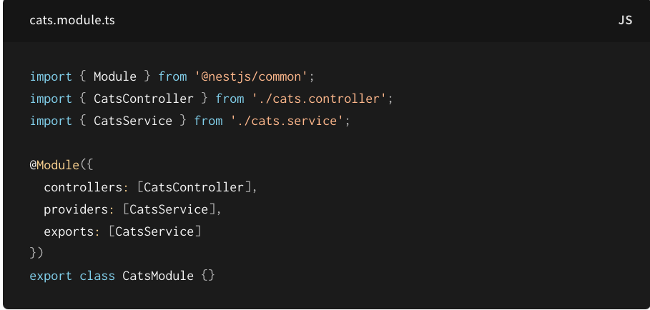
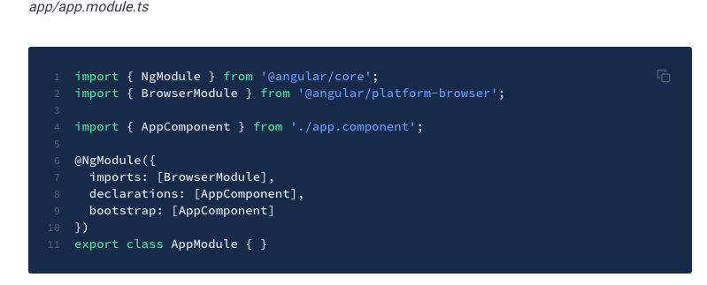
Modules

Slide 12
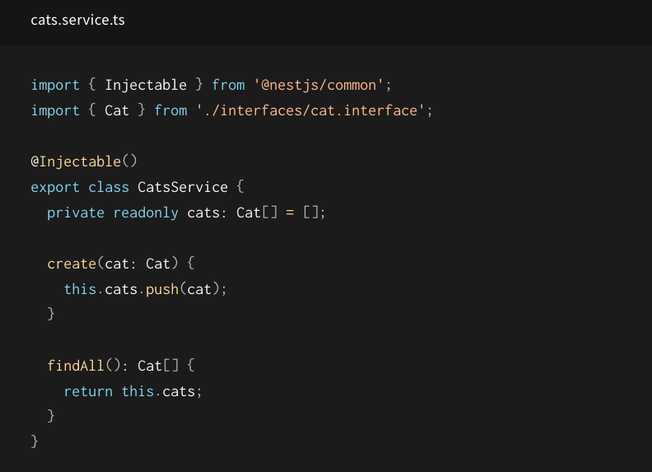
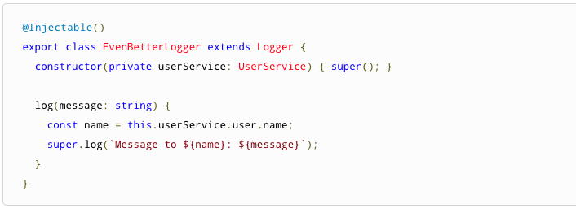
Providers

Slide 13
What are we going to learn?
Introduction and philosophy
Phase 1 – Rest API
General architecture (modules ,Controllers Providers )
Main features (Decorators ,Pipes, Exception, middleware)
Phase 2
Nest and GraphQL
Phase 3
Nest Microservices
Phase 4
Summary

Slide 14
Modules
In Angular, a module is a mechanism to group components, directives, pipes and services that are related, in such a way that can be combined with other modules to create an application. An Angular application can be thought of as a puzzle where each piece (or each module) is needed to be able to see the full picture.
Notes:
מה זה module?
הגדרה כללית: זה יחדה לוגית שמאגדת כל השחקנים שמשרתים מטרה אחת.
זה mechanism שמאגד כל מיני יחדות קטנות כמו pipes, services...בצורה שהוא יכול להשתלב עם ה modules האחרים, וכולם ביחד יוצרים אפליקציה.
Module הוא עצמאי, ובאופן תאורטי אפשר להעביר אותו לאפליקציה אחרת אם המימוש שלו גנרי מספיק ובלי צמודות למודולים אחרים.

Slide 15
Root module
Module A
Module B
Module C
Module D
@controller,
@providers…
Notes:
כל אפליקציה בנויה לפחות ממודול אחד ה root module שהוא נקודת התחלה של האפליקציה.

Slide 16
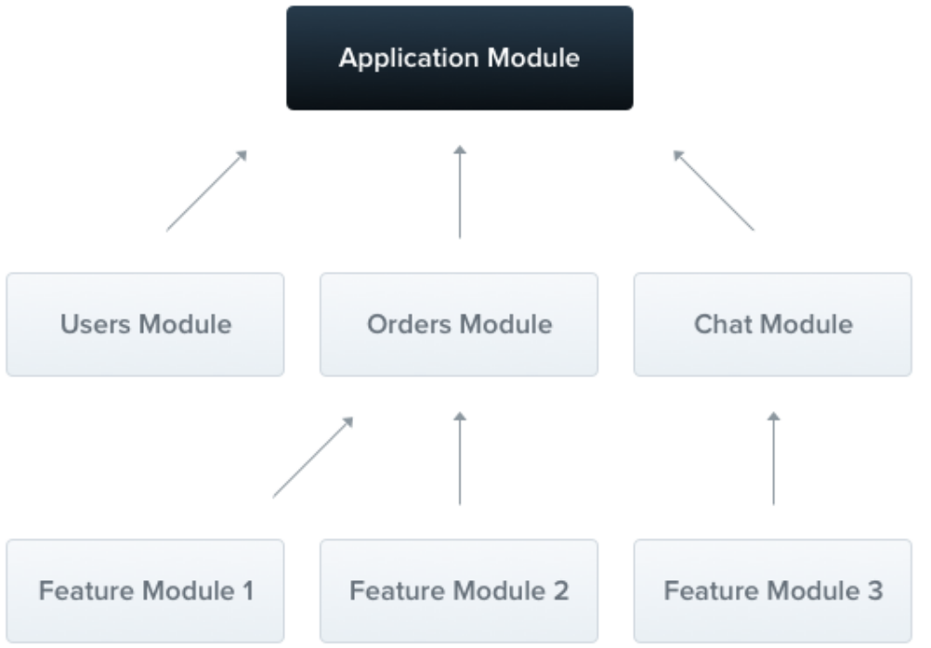
Modules
The resulting architecture will employ multiple modules, each encapsulating a closely related set of capabilities.
Root module
Notes:
Nest מעודדים שימוש רחב של מודולים כדי לבנות application graph
שהוא סוג של "תצוגת היחוס"
של האפליקציה

Slide 17
Modules
The resulting architecture will employ multiple modules, each encapsulating a closely related set of capabilities.
Root module
Notes:
Nest מעודדים שימוש רחב של מודולים כדי לבנות application graph
שהוא סוג של "תצוגת היחוס"
של האפליקציה

Slide 18
Modules
The resulting architecture will employ multiple modules, each encapsulating a closely related set of capabilities.
Root module
Notes:
Nest מעודדים שימוש רחב של מודולים כדי לבנות application graph
שהוא סוג של "תצוגת היחוס"
של האפליקציה

Slide 19
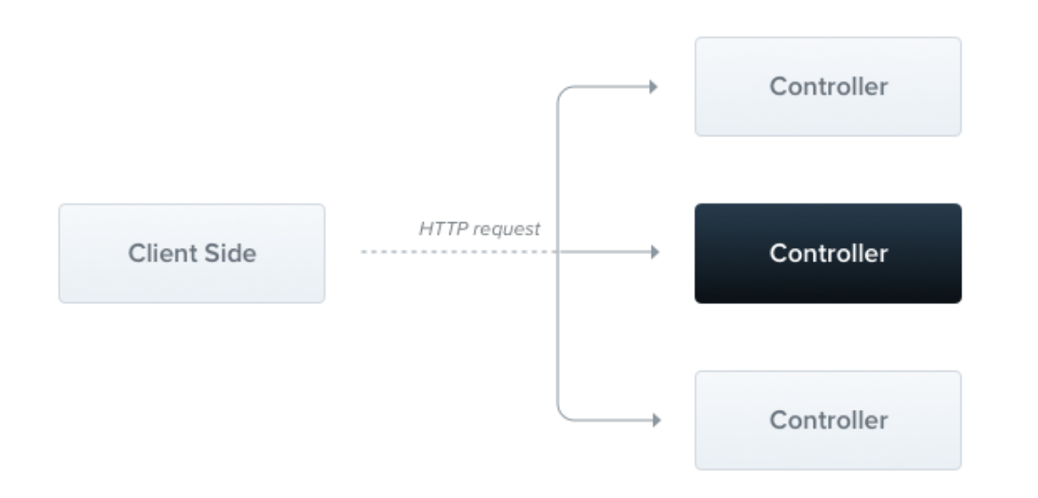
Controllers
Controllers are responsible for handling incoming requests and returning responses to the client.
Notes:
Controller הוא אחראי על תיפול בבקשות נכנסות מה client ותפקיד המרכזי שלו הוא לנווט את הבקשות ליחידת טיפול ייעודית ,הוא מחזיק את טבלת ה routing
בדרך כלל כל controller משרת מספר routes

Slide 20
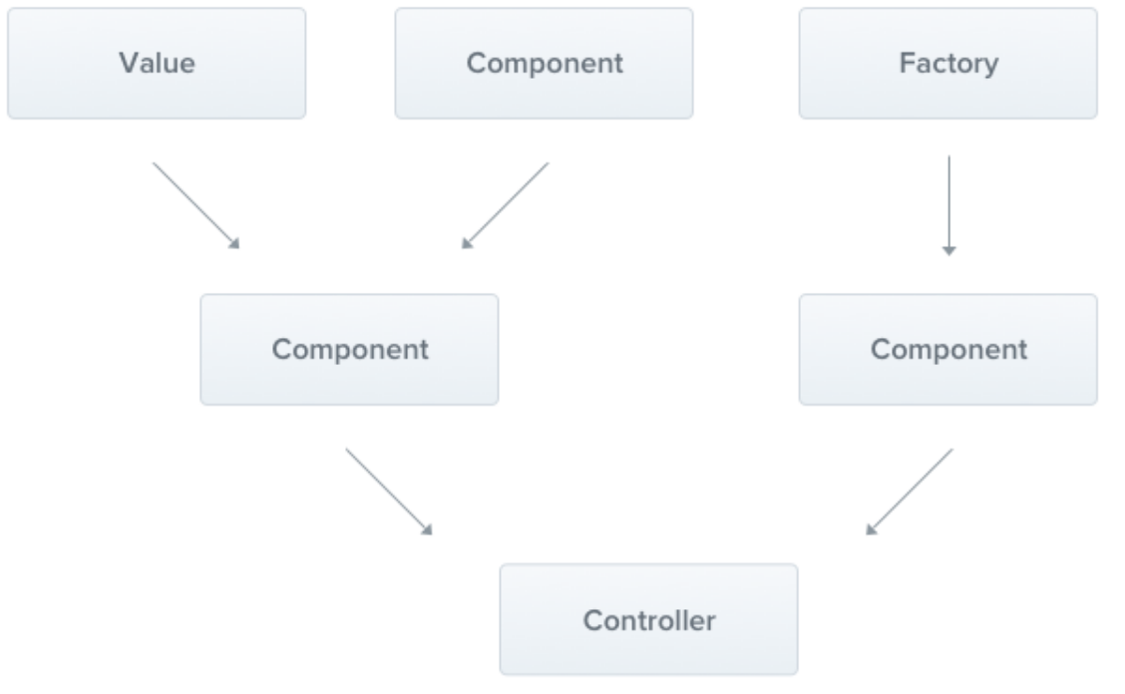
Providers
The main idea of a provider is that it can inject dependencies
Notes:
Provider הוא מרכיב הכי חשוב , הוא כל מה שהוא בר הזרקהservices, repositories, factories, helpers
ולרוב שמה נכתוב את business logic שלנו
בסוף בעזרת ה DI ,NESTJS לוקח את ה providers ויוצר חיווט של האפליקציה.

Slide 21
Decorators
An ES2016 decorator is an expression which returns a function and can take a target, name and property descriptor as arguments.
You apply it by prefixing the decorator with an @ character and placing this at the very top of what you are trying to decorate.
Decorators can be defined for either a class, a method or a property.
Notes:
Nest is built around a language feature called decorators. Decorators are a well-known concept in a lot of commonly used programming languages, but in the JavaScript world, they're still relatively new
Decorator
הוא סוג מיוחד של הכרזה, שיכול להיות קשור class, function property או parameter.
יש להם שני תפקידים להוסיף meta data
וגם להוסיף פונקציונליות
זו היא דרך אסתטית יותר להוסיף חתיכת קוד עם function
Decorator נמצא עדיין ב stage 2 in JS אבל תפס תאוצה חזקה עם TS
symbol @
ה decorator ב.controllers מאפשרים ליצור routing table

Slide 22
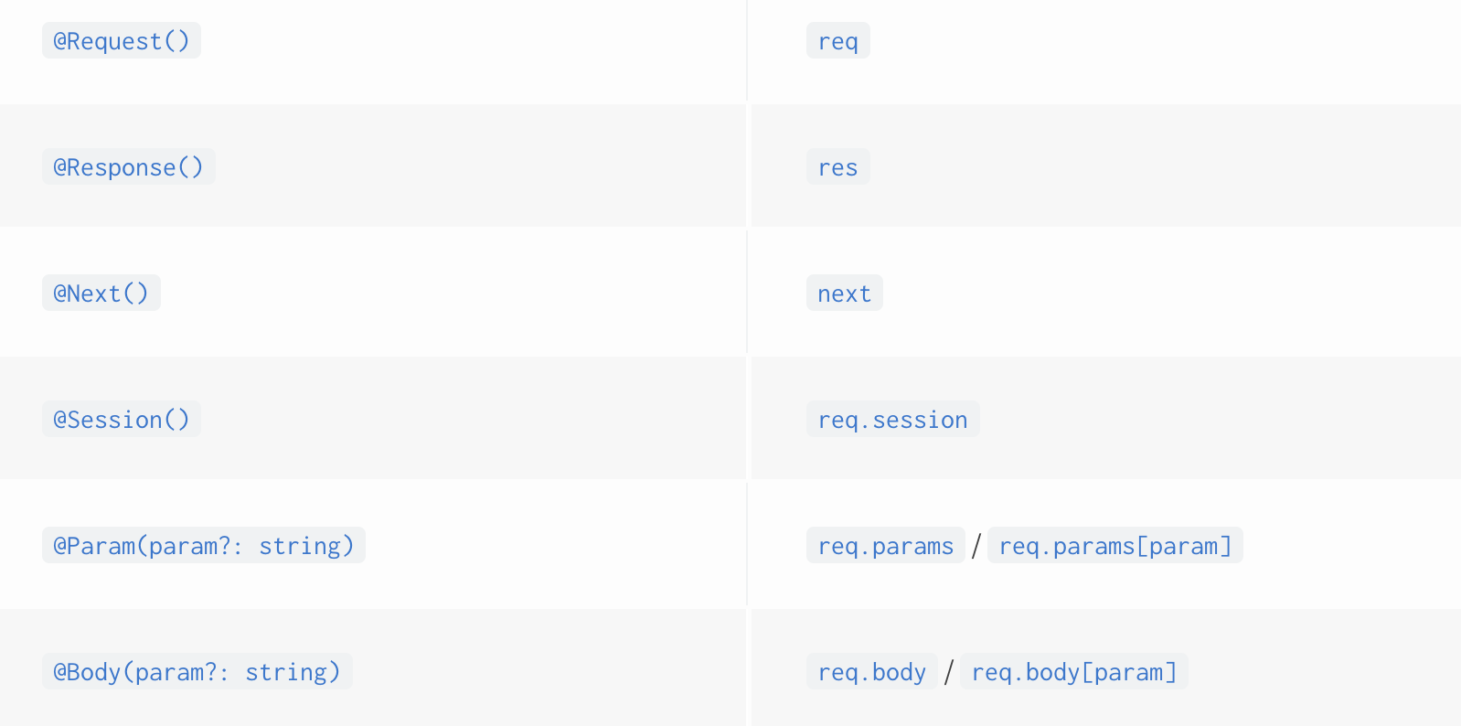
nestJS | express

Slide 23
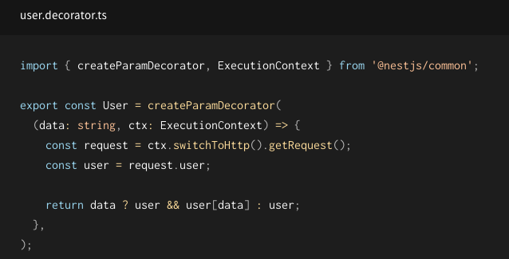
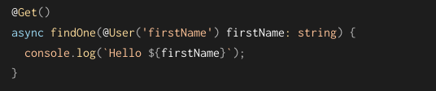
Custom Decorator

Slide 24
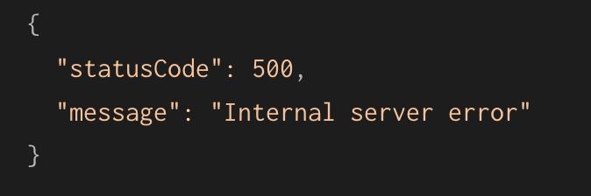
Exception
Notes:
nestJS מגיע עם exception filter מובנה שמטפל בכל ה exception שהמתכנת לא דאג לטפל בהם. כאשר קורה exception ה layer הזה תופס אותו ושולח למשתמש שגיאה ידידותית.

Slide 25
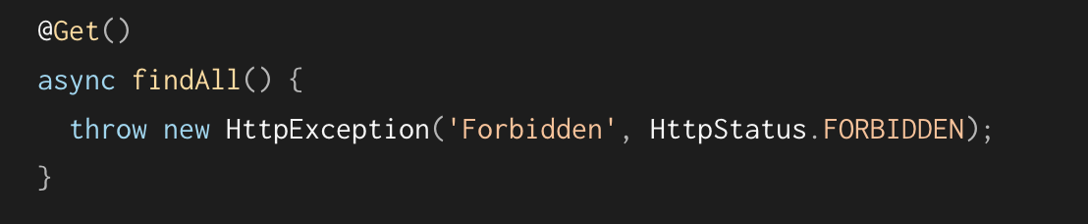
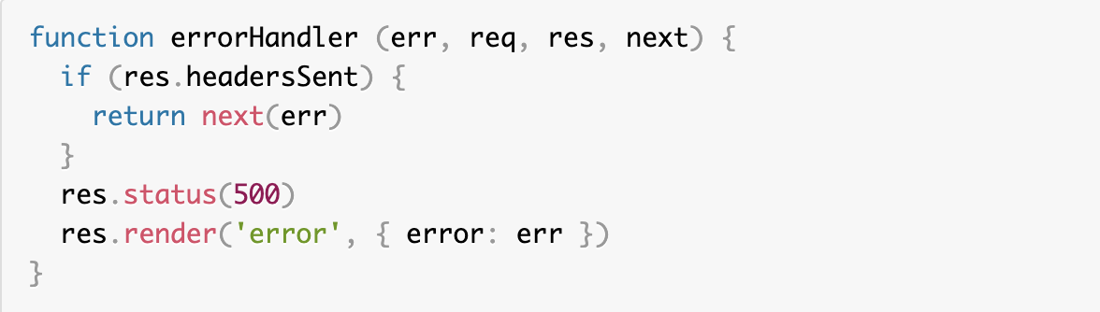
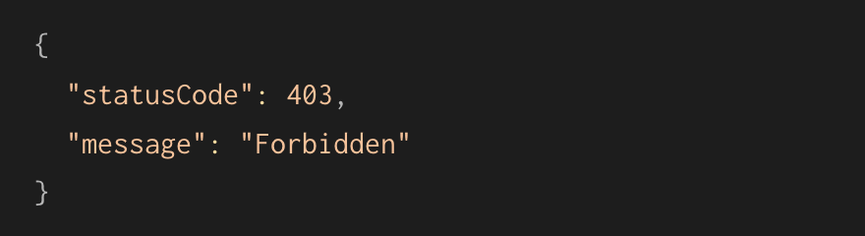
Exception
Notes:
Throwing standard exceptions
Custom exceptions#
Built-in HTTP exceptions

Slide 26
What are we going to learn?
Introduction and philosophy
Phase 1 – Rest API
General architecture (Modules ,Controllers Providers )
Main features (Decorators ,Pipes, Exception, middleware)
Phase 2
Nest and GraphQL
Phase 3
Nest Microservices
Phase 4
Summary

Slide 27

Notes:
SHOW SEED 1.
SHOW GRAPHQL EXAMPLES 2.
SHOW NEW CODE . 3
.
RESTAPI example
https://www.howtographql.com/basics/1-graphql-is-the-better-rest/
PERFORMANCE
https://stackshare.io/stackups/expressjs-vs-nestjs
https://docs.nestjs.com/techniques/performance
Middleware is a function which is called before the route handler. Middleware functions have access to the request and response objects, and the next() middleware function in the application’s request-response cycle. The next middleware function is commonly denoted by a variable named next.
Guards have a single responsibility. They determine whether a given request will be handled by the route handler or not, depending on certain conditions (like permissions, roles, ACLs, etc.) present at run-time. This is often referred to as authorization
Pipes have two typical use cases:
transformation: transform input data to the desired form (e.g., from string to integer)
validation: evaluate input data and if valid, simply pass it through unchanged; otherwise, throw an exception when the data is incorrect

Slide 28
request
Notes:
SHOW SEED 1.
SHOW GRAPHQL EXAMPLES 2.
SHOW NEW CODE . 3
.
RESTAPI example
https://www.howtographql.com/basics/1-graphql-is-the-better-rest/
PERFORMANCE
https://stackshare.io/stackups/expressjs-vs-nestjs
https://docs.nestjs.com/techniques/performance
Middleware is a function which is called before the route handler. Middleware functions have access to the request and response objects, and the next() middleware function in the application’s request-response cycle. The next middleware function is commonly denoted by a variable named next.
Guards have a single responsibility. They determine whether a given request will be handled by the route handler or not, depending on certain conditions (like permissions, roles, ACLs, etc.) present at run-time. This is often referred to as authorization
Pipes have two typical use cases:
transformation: transform input data to the desired form (e.g., from string to integer)
validation: evaluate input data and if valid, simply pass it through unchanged; otherwise, throw an exception when the data is incorrect

Slide 29
request
Middleware
…guard
Notes:
SHOW SEED 1.
SHOW GRAPHQL EXAMPLES 2.
SHOW NEW CODE . 3
.
RESTAPI example
https://www.howtographql.com/basics/1-graphql-is-the-better-rest/
PERFORMANCE
https://stackshare.io/stackups/expressjs-vs-nestjs
https://docs.nestjs.com/techniques/performance
Middleware is a function which is called before the route handler. Middleware functions have access to the request and response objects, and the next() middleware function in the application’s request-response cycle. The next middleware function is commonly denoted by a variable named next.
Guards have a single responsibility. They determine whether a given request will be handled by the route handler or not, depending on certain conditions (like permissions, roles, ACLs, etc.) present at run-time. This is often referred to as authorization
Pipes have two typical use cases:
transformation: transform input data to the desired form (e.g., from string to integer)
validation: evaluate input data and if valid, simply pass it through unchanged; otherwise, throw an exception when the data is incorrect

Slide 30
request
Middleware
…guard
Controller
@Get
@Params
@Pipe
Notes:
SHOW SEED 1.
SHOW GRAPHQL EXAMPLES 2.
SHOW NEW CODE . 3
.
RESTAPI example
https://www.howtographql.com/basics/1-graphql-is-the-better-rest/
PERFORMANCE
https://stackshare.io/stackups/expressjs-vs-nestjs
https://docs.nestjs.com/techniques/performance
Middleware is a function which is called before the route handler. Middleware functions have access to the request and response objects, and the next() middleware function in the application’s request-response cycle. The next middleware function is commonly denoted by a variable named next.
Guards have a single responsibility. They determine whether a given request will be handled by the route handler or not, depending on certain conditions (like permissions, roles, ACLs, etc.) present at run-time. This is often referred to as authorization
Pipes have two typical use cases:
transformation: transform input data to the desired form (e.g., from string to integer)
validation: evaluate input data and if valid, simply pass it through unchanged; otherwise, throw an exception when the data is incorrect

Slide 31
request
Middleware
…guard
Controller
@Get
@Params
@Pipe
Service
DI
Notes:
SHOW SEED 1.
SHOW GRAPHQL EXAMPLES 2.
SHOW NEW CODE . 3
.
RESTAPI example
https://www.howtographql.com/basics/1-graphql-is-the-better-rest/
PERFORMANCE
https://stackshare.io/stackups/expressjs-vs-nestjs
https://docs.nestjs.com/techniques/performance
Middleware is a function which is called before the route handler. Middleware functions have access to the request and response objects, and the next() middleware function in the application’s request-response cycle. The next middleware function is commonly denoted by a variable named next.
Guards have a single responsibility. They determine whether a given request will be handled by the route handler or not, depending on certain conditions (like permissions, roles, ACLs, etc.) present at run-time. This is often referred to as authorization
Pipes have two typical use cases:
transformation: transform input data to the desired form (e.g., from string to integer)
validation: evaluate input data and if valid, simply pass it through unchanged; otherwise, throw an exception when the data is incorrect

Slide 32
request
Middleware
…guard
Controller
@Get
@Params
@Pipe
Service
DI
DB || mS
Notes:
SHOW SEED 1.
SHOW GRAPHQL EXAMPLES 2.
SHOW NEW CODE . 3
.
RESTAPI example
https://www.howtographql.com/basics/1-graphql-is-the-better-rest/
PERFORMANCE
https://stackshare.io/stackups/expressjs-vs-nestjs
https://docs.nestjs.com/techniques/performance
Middleware is a function which is called before the route handler. Middleware functions have access to the request and response objects, and the next() middleware function in the application’s request-response cycle. The next middleware function is commonly denoted by a variable named next.
Guards have a single responsibility. They determine whether a given request will be handled by the route handler or not, depending on certain conditions (like permissions, roles, ACLs, etc.) present at run-time. This is often referred to as authorization
Pipes have two typical use cases:
transformation: transform input data to the desired form (e.g., from string to integer)
validation: evaluate input data and if valid, simply pass it through unchanged; otherwise, throw an exception when the data is incorrect

Slide 33
request
Middleware
…guard
Controller
@Get
@Params
@Pipe
Service
DI
DB || mS
myModule x כמה שאני רוצה
...
...
Notes:
SHOW SEED 1.
SHOW GRAPHQL EXAMPLES 2.
SHOW NEW CODE . 3
.
RESTAPI example
https://www.howtographql.com/basics/1-graphql-is-the-better-rest/
PERFORMANCE
https://stackshare.io/stackups/expressjs-vs-nestjs
https://docs.nestjs.com/techniques/performance
Middleware is a function which is called before the route handler. Middleware functions have access to the request and response objects, and the next() middleware function in the application’s request-response cycle. The next middleware function is commonly denoted by a variable named next.
Guards have a single responsibility. They determine whether a given request will be handled by the route handler or not, depending on certain conditions (like permissions, roles, ACLs, etc.) present at run-time. This is often referred to as authorization
Pipes have two typical use cases:
transformation: transform input data to the desired form (e.g., from string to integer)
validation: evaluate input data and if valid, simply pass it through unchanged; otherwise, throw an exception when the data is incorrect

Slide 34
request
Middleware
…guard
Controller
@Get
@Params
@Pipe
Service
DI
DB || mS
myModule x כמה שאני רוצה
...
...
rootModule
Notes:
SHOW SEED 1.
SHOW GRAPHQL EXAMPLES 2.
SHOW NEW CODE . 3
.
RESTAPI example
https://www.howtographql.com/basics/1-graphql-is-the-better-rest/
PERFORMANCE
https://stackshare.io/stackups/expressjs-vs-nestjs
https://docs.nestjs.com/techniques/performance
Middleware is a function which is called before the route handler. Middleware functions have access to the request and response objects, and the next() middleware function in the application’s request-response cycle. The next middleware function is commonly denoted by a variable named next.
Guards have a single responsibility. They determine whether a given request will be handled by the route handler or not, depending on certain conditions (like permissions, roles, ACLs, etc.) present at run-time. This is often referred to as authorization
Pipes have two typical use cases:
transformation: transform input data to the desired form (e.g., from string to integer)
validation: evaluate input data and if valid, simply pass it through unchanged; otherwise, throw an exception when the data is incorrect

Slide 35
request
Middleware
…guard
Controller
@Get
@Params
@Pipe
Service
DI
DB || mS
myModule x כמה שאני רוצה
...
...
rootModule
application
Notes:
SHOW SEED 1.
SHOW GRAPHQL EXAMPLES 2.
SHOW NEW CODE . 3
.
RESTAPI example
https://www.howtographql.com/basics/1-graphql-is-the-better-rest/
PERFORMANCE
https://stackshare.io/stackups/expressjs-vs-nestjs
https://docs.nestjs.com/techniques/performance
Middleware is a function which is called before the route handler. Middleware functions have access to the request and response objects, and the next() middleware function in the application’s request-response cycle. The next middleware function is commonly denoted by a variable named next.
Guards have a single responsibility. They determine whether a given request will be handled by the route handler or not, depending on certain conditions (like permissions, roles, ACLs, etc.) present at run-time. This is often referred to as authorization
Pipes have two typical use cases:
transformation: transform input data to the desired form (e.g., from string to integer)
validation: evaluate input data and if valid, simply pass it through unchanged; otherwise, throw an exception when the data is incorrect

Slide 36
What are we going to learn?
Introduction and philosophy
Phase 1 – Rest API
General architecture (Modules ,Controllers Providers )
Main features (Decorators ,Pipes, Exception, middleware)
Phase 2
Nest and GraphQL
Phase 3
Nest Microservices
Phase 4
Summary
Notes:
// TODO: pipes

Slide 37
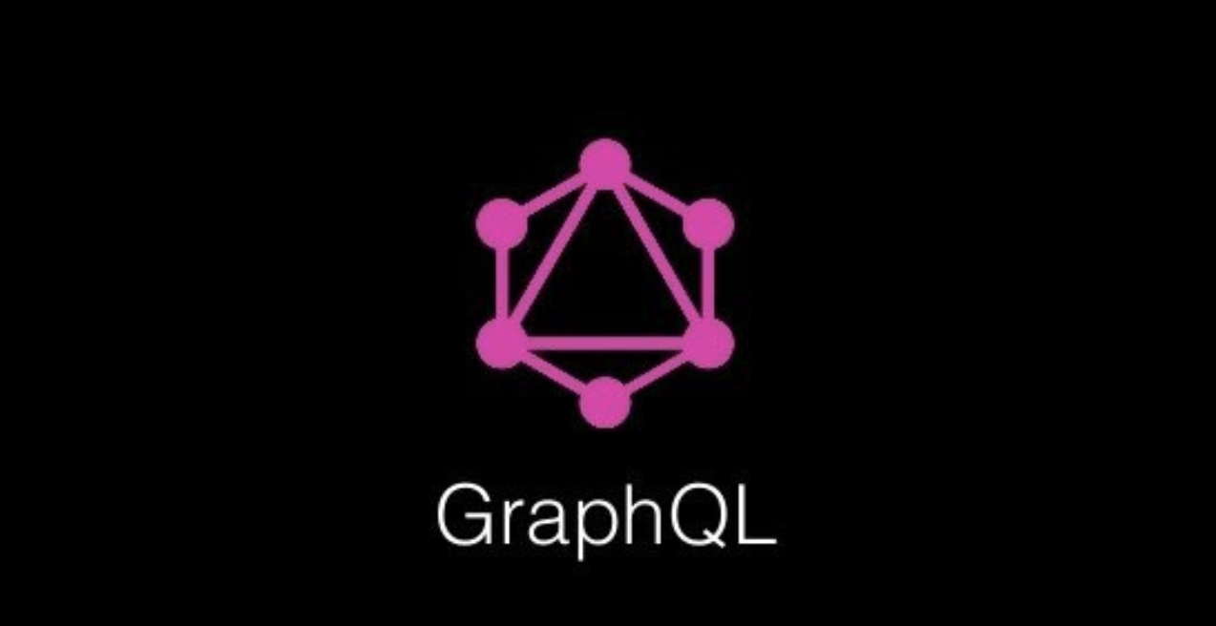
Notes:
גרף קיו אל זה הוא ״מתחרה״ של רסט והוא למעשה query language ל-API שלנו. בהשוואה ל-REST כאן ניתן לברור מה אנחנו רוצים לקבל חזרה בבקשה כלומר ישנה גמישות גדולה יותר
זו בעצם שפה של שאילתות עבור ה-API.
ובשונה מ-REST שבו הפילטור נעשה ב-FE כאן, מפני שאנחנו יכולים להיות ספציפים יותר במה שאנחנו מבקשים, אין צורך לברור מידע, ולכן יש הרבה פחות over head.
בעזרת השפה והאופן שהמידע מסודר, הזו ניתן לפנות ל-BE פחות פעמים ולקבל בדיוק את המידע שאנחנו צריכים.

Slide 38
Create: POST
READ: GET
UPDATE: PUT, PATCH
DELETE: DELETE
Notes:
Write restfull and graphql in same files
כל הבקשות ב-GraphQl הן בקשות Post
כולן מגיעות לאותו endpoint בסוף ולפי תוכן הבקשה ה-resolver יודע מה לעשות.

Slide 39
A Query is a read-only operation made against a GraphQL server
A Mutation is a read-write operation made against a GraphQL server.
A Resolver provides a mapping between a portion of a GraphQL operation and actual backend code responsible for handling it (similar to a controller in a RESTful MVC backend).

Slide 40
What are we going to learn?
Introduction and philosophy
Phase 1 – Rest API
General architecture (Modules ,Controllers Providers )
Main features (Decorators ,Pipes, Exception, middleware)
Phase 2
Nest and GraphQL
Phase 3
Nest Microservices
Phase 4
Summary

Slide 41
nestJs micro services

Slide 43
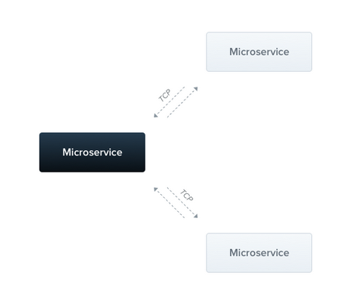
Notes:
Nest מתייחס micro service לכל אפליקציה שלא משתמשת בפרוטוקול http
Nest תומך במגוון רחב של transport layer שאחראים על ההובלה של הודעות בין ה micro services השונים
ישנם שני סוגים של הודעות
-event based. (שימושי for publish event)
Request response ( שימושי כשצריכים להחליף מידע בין micro services). עובדים בצורה סינכרוני או אסינכרוני

Slide 44






Redis
rabbitMQ

Slide 45
What are we going to learn?
Introduction and philosophy
Phase 1 – Rest API
General architecture (Modules ,Controllers Providers )
Main features (Decorators ,Pipes, Exception, middleware)
Phase 2
Nest and GraphQL
Phase 3
Nest Microservices
Phase 4
Summary

Slide 46
Summary
Notes:
כמו שאתם רואים nest js הוא framework מאוד ידידותי למשתמש, ניתן לבנות אתו גם rest api וגם graphql api בפשוטת והוא מאוד ברור לשאר המתכנתים שעשויים להיכנס לקוד מבחוץ. הוא נותן הרבה יכולות ״בחינם״ ואת העיקריות ראינו בדוגמאות אבל יש עוד נוספות שמקלות על תהליך הפיתוח. הוא ה-framework. הראשון והיחיד ב nodeשמתעסק עם ארכיטקטורה של קוד ב- BE ואנחנו חושבים שהוא כאן כדי להישאר.

Slide 47
What are we going to learn?
Introduction and philosophy
Phase 1 – Rest API
General architecture (Modules ,Controllers Providers )
Main features (Decorators ,Pipes, Exception, middleware)
Phase 2
Nest and GraphQL
Phase 3
Nest Microservices
Phase 4
Summary
Thank you

